Slide 1

Verificación Contractual
Silvia Delgado Montes
30 de abril de 2025

Slide 2



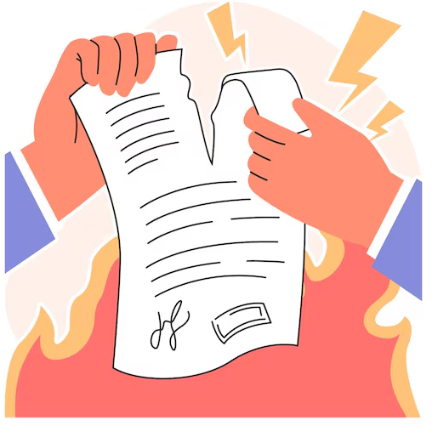
Identificar las diferentes formas de terminación del contrato establecidas en la Ley General de Contratación Pública (LGCP).
Explicar las funciones y responsabilidades del administrador de contrato ante un incumplimiento contractual.
Explicar los tipos de procedimientos administrativos relacionados con incumplimientos contractuales.
Describir de manera general las etapas del procedimiento administrativo y los requisitos para su inicio y tramitación exitosa.
Fortalecer la capacidad de los administradores de contrato para documentar y presentar informes de incumplimiento de manera efectiva.

Slide 3
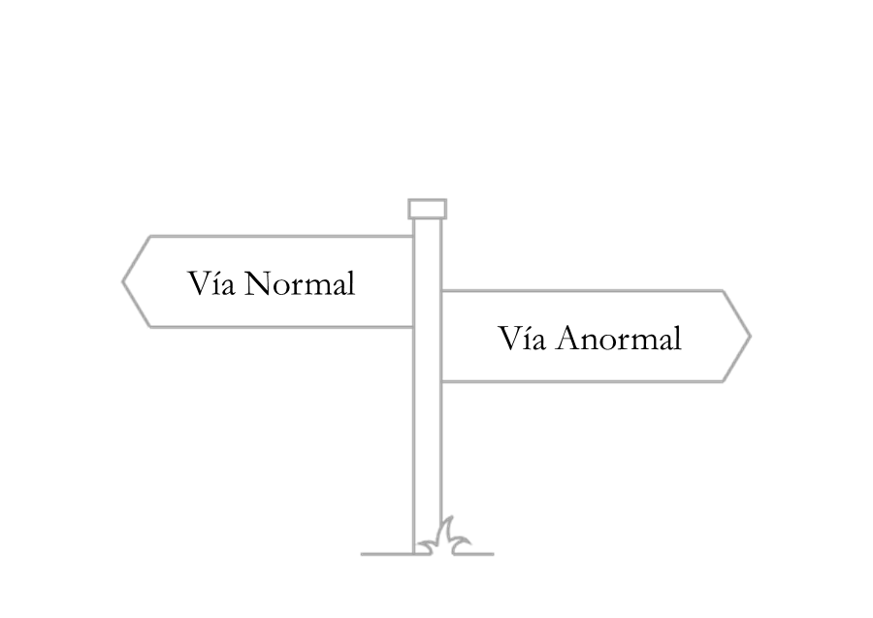
Formas de terminar el contrato
El artículo 110 de la Ley General de Contratación Pública, establece dos formas de terminar el contrato:
Sucede cuando se cumplen las formas establecidas dentro del contrato, sin que medie alguna causa interruptora del curso normal del contrato. A su vez, es el cumplimiento en tiempo y forma, del objeto del contrato.
Es cuando el contrato no finaliza de la forma esperada.

Slide 4
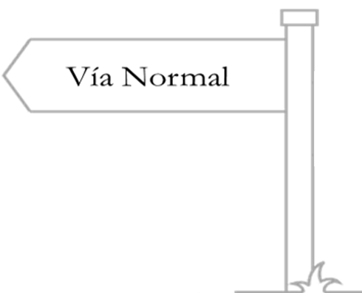
Formas normales de terminar el contrato
Acaecimiento del plazo: se interpreta como el cumplimiento del plazo en aquellos contratos que tienen una cláusula de temporalidad de vigencia. Ejemplo las concesiones de soda.
La ejecución del objeto contractual: cumplimiento total de lo contratado. Se analiza desde un punto de vista de la entrega en tiempo y forma de lo negociado.
Mutuo acuerdo o mutuo consentimiento: acuerdo de manera bilateral, voluntario y libre al que llegan ambas partes para terminar un contrato.

Slide 5
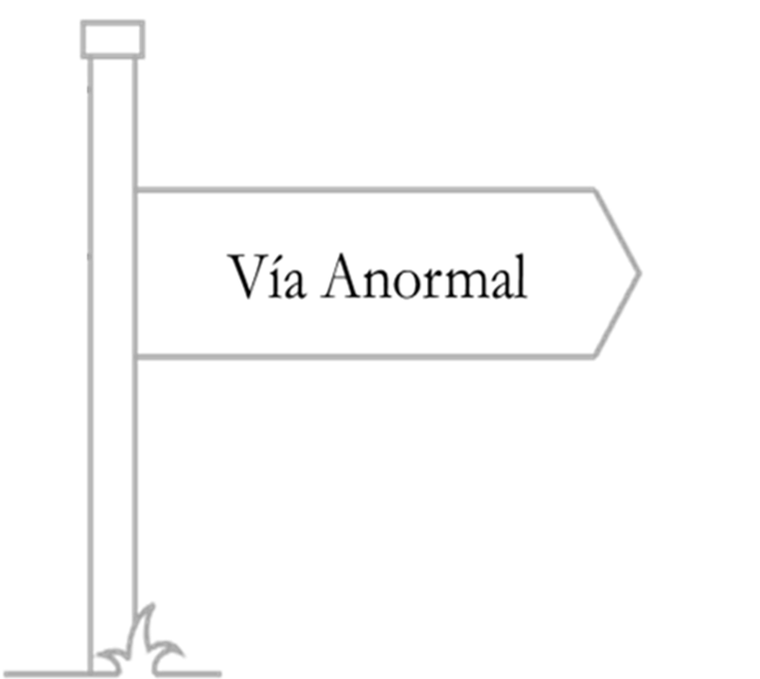
Formas anormales de terminar el contrato
La resolución.
La rescisión.
La caducidad.
La declaratoria de nulidad.
La muerte del contratista o la extinción de la persona jurídica.
La declaración de insolvencia o quiebra del contratista.
La cesión del contrato sin estar autorizada previamente por la Administración.
La supresión del servicio por razones de interés público.
El rescate del servicio para ser explotado directamente por la Administración.

Slide 6
Procedimiento Administrativo
Concepto: Es el proceso formal utilizado por la Administración Pública para investigar y, en caso de ser necesario, imponer consecuencias a los contratistas que han cometido una infracción administrativa. Este procedimiento busca garantizar el derecho a la defensa del investigado y asegurar la correcta aplicación de las sanciones según la verdad real y comprobada Lo anterior, amparado a las distintas leyes que cubren y sustentan los diversos procedimientos.
Principios:
Debido Proceso.
Intimación e imputación.
Motivación de los actos.
Comunicación de los actos.
Celeridad.
Acceso al expediente.

Slide 7
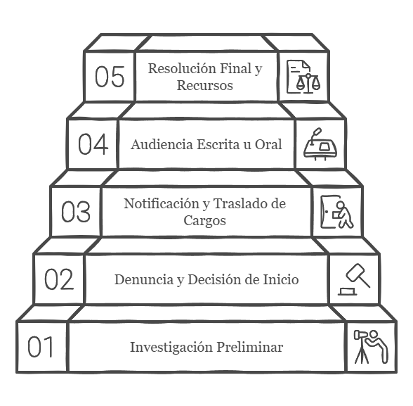
Etapas del Procedimiento Administrativo

Slide 8

Etapas del Procedimiento Administrativo
Es la etapa preliminar en la que se recopilen documentos o se preparen informes, con el objetivo básico de establecer la procedencia de iniciar el respectivo procedimiento, o bien para identificar a las partes a partir de determinados hechos.
(Procuraduría General de la Republica, Manual de Procedimiento Administrativo).
A manera general, dentro de la Universidad, es el Administrador de contrato quien realiza esta etapa.
No existe una ley explicita en el marco normativo general, lo cual deja a disposición de la Institución la regulación sobre este tema.
Esta etapa se caracteriza por la versatilidad que tiene el administrador de contrato para demostrar el punto en discusión.

Slide 9


Rol del Administrador de contrato
Vigilancia del cumplimiento contractual.
Documentación de incumplimientos.
Guía y supervisión de la ejecución del contrato.
Comunicación de hallazgos relevantes.
Artículo 14 del Reglamento de la Contratación Pública de la Universidad Nacional.

Slide 10


Etapas del Procedimiento Administrativo
La denuncia es la forma en que los Administradores de Contrato ponen en conocimiento de la instancia encargada (SCE-Proveeduría), los hechos que considere irregulares, ilegales o violatorios del contrato, tanto en su objeto como en la forma, tiempo y lugar de cumplimiento.

Slide 11


Órgano Director
¿Qué hace?
Instruye el procedimiento, recaba la prueba, prepara los documentos necesarios para que el procedimiento avance, confecciona la propuesta de resolución final, entre otras.
¿Quién es?
Es la persona o personas de la Proveeduría encargadas de conducir el procedimiento administrativo.

Slide 12







Identificación al presunto infractor: identificar de la manera más completa posible, al contratista incumpliente, y los datos de la contratación, contrato y lote.
Relato de hechos e incumplimientos detectados: la persona administradora de contrato debe describir detalladamente el incumplimiento, mencionando las cláusulas contractuales que se incumplieron.
Acción realizada para el ejecución: describir cualquier acción realizada en procura de la ejecución del contrato, coordinaciones con el contratista, incluyendo minutas, correos y oficios enviados, así como las respuestas recibidas.
Impacto del Incumplimiento: describir el impacto negativo del incumplimiento en el servicio público que brinde la Administración o en el interés público. Además, señalar si existen daños y perjuicios que puedan ser cuantificables.
Solicitud expresa: indicar el tipo de procedimiento administrativo que desea que se inicie.
Prueba: adjuntar toda la prueba posible que demuestro el incumplimiento. Ejemplo: fotografías, testigos, peritos, documentos, videos, otros.
Partes de la denuncia

Slide 13


Etapas del Procedimiento Administrativo
En este acto se debe notificar al interesado de los hechos, cargos, motivos, carácter y fines por los cuales se abre el respectivo procedimiento administrativo (principios de intimación e imputación), y se le indica la prueba que respalda la investigación.

Slide 14



Etapas del Procedimiento Administrativo
Se otorga el plazo de ley para que el investigado se defienda y aporte prueba.

Slide 15


Etapas del Procedimiento Administrativo
  Motivación obligatoria.
  Posibilidad de imponer sanciones.
  Recursos: revocatoria y apelación.

Slide 16
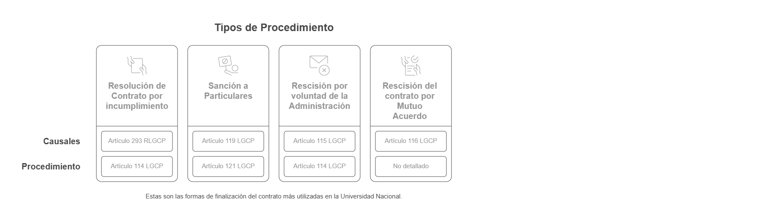

Slide 17
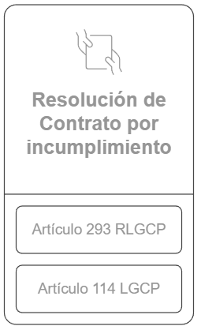
Resolución de contrato por Incumplimiento
  Causales Artículo 293 del RLGCP
  http://www.pgrweb.go.cr/scij/Busqueda/Normativa/Normas/nrm_articulo.aspx?param1=NRA&nValor1=1&nValor2=98344&nValor3=133694&nValor5=294
  Procedimiento articulo 114 LGCP Resolución de contrato y otros
  http://www.pgrweb.go.cr/scij/Busqueda/Normativa/Normas/nrm_articulo.aspx?param1=NRA&nValor1=1&nValor2=94469&nValor3=145542&nValor5=121

Slide 18


Artículo
293
RLGCP
RESOLUCIÓN DEL CONTRATO
Artículo 293. Resolución del contrato. La resolución del contrato procede por motivo de incumplimiento grave de las obligaciones del contrato imputable al contratista. Serán causales de incumplimiento grave de las obligaciones contractuales por parte del contratista, entre otras, las siguientes:
a) Si el contratista no inicia el contrato una vez que haya recibido la correspondiente orden de inicio, dentro del mes contado a partir de que el contrato cuente con los requisitos necesarios para surtir efectos.
b) Si ejecutada la garantía de cumplimiento, el contrato tuviera prestaciones pendientes y prevenido de la presentación de una nueva, el contratista no cumpliera con presentarla, conforme al artículo 45 de la Ley General de Contratación Pública.
c) Si el contratista cede el contrato sin contar con la autorización prevista en el artículo 102 de la Ley General de Contratación Pública y lo dispuesto en este Reglamento.
d) Si el contratista abandona las obras sin justa causa por un plazo mayor a treinta días naturales. La resolución de controversias que se presenten durante la ejecución no suspende la ejecución normal del contrato, sea que se disponga o no de un comité de expertos para resolverla conforme al artículo 117 de la Ley General de Contratación Pública.

Slide 19

e) Si el contratista incorpora en la obra materiales o entrega bienes y servicios en cantidad o calidad inferiores a los pactados.
f) Si el contratista ejecuta con evidente demora sus obligaciones, en relación con el cronograma de trabajo. Se considerará evidente demora superar el plazo de dos meses calendario con respecto a la fecha prevista en el cronograma de trabajo para realizar determinada actividad que afecte la ruta crítica del contrato.
g) Si el contratista subcontrata en un porcentaje mayor al permitido en el artículo 49 de la Ley General de Contratación Pública.
h) Si a la Administración le es notificada una resolución judicial o administrativa en firme, o un laudo arbitral, acuerdo conciliatorio o dictamen, donde conste que el contratista incurrió en acuerdos colusorios, en contravención de lo previsto en el artículo 14, inciso h) de la Ley General de Contratación Pública.
i) Si se acredita una violación en los términos establecidos en el artículo 29 de la Ley General de Contratación Pública.
j) Si el contratista de un determinado grupo económico utiliza la figura de las PYMES para obtener los beneficios legales dispuestos para ellas y esa circunstancia se detecta en la fase de ejecución, conforme a lo previsto en el artículo 23 de la Ley General de Contratación Pública.

Slide 20

  j) Si el contratista de un determinado grupo económico utiliza la figura de las PYMES para obtener los beneficios legales dispuestos para ellas y esa circunstancia se detecta en la fase de ejecución, conforme a lo previsto en el artículo 23 de la Ley General de Contratación Pública.
  k) Si el contratista en los contratos de suministros de bienes y servicios no corrige el defecto o no sustituye el bien rechazado por la Administración, o bien, en aquellos contratos que tengan pactados productos entregables no corrigen los defectos señalados por la Administración, conforme a lo previsto en el artículo 109 de la Ley General de Contratación Pública.
  l) Si el contratista incurre durante la fase de ejecución en cualquiera de las causales de sanción a particulares previstas en el artículo 119, incisos a), c), d), e), f), g), h), j), k), l), m) y n) de la Ley General de Contratación Pública. m) Si la Administración es notificada por las autoridades jurisdiccionales de una sentencia penal condenatoria en contra del contratista por la aplicación de la Ley de Responsabilidad de Personas Jurídicas por Cohechos Domésticos, Soborno Trasnacional y Otros Delitos, en caso de que dicha autoridad jurisdiccional no ordene la resolución contractual.
Contra el acto de resolución contractual cabrán los recursos de revocatoria y apelación, de conformidad con el artículo 114 de la Ley General de Contratación Pública. Firme la resolución contractual se procederá a ejecutar la garantía de cumplimiento y cualesquiera otras multas, si ello resulta pertinente. En el evento de que la Administración haya previsto en el pliego de condiciones cláusulas de retención, se podrán aplicar esos montos al pago de los daños y perjuicios reconocidos. De ser las garantías y retenciones insuficientes, se adoptarán las medidas en sede administrativa y judicial necesarias para obtener la plena indemnización.

Slide 21
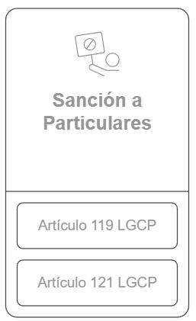
2. Sanción a Particulares
Causales Artículo 119 LGCP.
http://www.pgrweb.go.cr/scij/Busqueda/Normativa/Normas/nrm_articulo.aspx?param1=NRA&nValor1=1&nValor2=94469&nValor3=145542&nValor5=126
Procedimiento Sancionatorio Arts. 121 LGCP.
http://www.pgrweb.go.cr/scij/Busqueda/Normativa/Normas/nrm_articulo.aspx?param1=NRA&nValor1=1&nValor2=94469&nValor3=145542&nValor5=128

Slide 22


ARTÍCULO 119- Causales de sanción a particulares
Serán causales de sanción a los particulares las siguientes:
a) Obtener ilegalmente información que le coloque en una situación de ventaja respecto de otros competidores potenciales.
b) Dejar sin efecto su propuesta sin mediar una justa causa durante cualquier fase del concurso.
c) Participar directa o indirectamente, en un procedimiento de contratación, o ejecutar un contrato pese a estar cubierto por el régimen de prohibiciones establecido en el ordenamiento jurídico.
d) Participar en un concurso cuando un miembro del grupo de interés económico al que pertenece ya ha sido sancionado para el mismo objeto del concurso.
e) Suministrar, directa o indirectamente, dádivas a los funcionarios involucrados en un procedimiento de contratación pública.
f) Invocar o introducir hechos falsos en los procedimientos de contratación.
g) Brindar información falsa, omitir o no actualizar la información en la declaración jurada, según lo indicado en el artículo 29 de la presente ley.
h) Utilizar de forma ilegítima una pyme que pertenezca a un mismo grupo de interés económico para obtener los beneficios dispuestos en esta ley.
i) Incumplir o cumplir defectuosamente sin motivo suficiente con el objeto del contrato o fuera del plazo pactado, sin que medie justificación alguna aceptada por la Administración.
j) Abandonar un contrato en ejecución sin justa causa.
k) Obtener un beneficio patrimonial indebido como resultado de las obligaciones derivadas del contrato, incluido el supuesto de contratación irregular.
l) Dejar caducar una contratación pública por acciones u omisiones atribuibles al contratista.
m) Causar retrasos y encarecimientos de los proyectos de infraestructura pública atribuibles a una conducta del contratista.
n) Las acciones u omisiones del contratista que ocasionen incumplimientos en l proyecto de infraestructura pública que pongan en peligro la vida o la seguridad de las personas.
Artículo
119
LGCP

Slide 23

  ñ) No suscribir el contrato, en caso de resultar adjudicatario.
  o) No iniciar, sin motivo suficiente, las labores propias de la obra, dentro del mes siguiente al refrendo del contrato, sin perjuicio de la ejecución de la garantía de cumplimiento o de otro tipo de responsabilidades legales.
  p) Suministrar objetos, servicios u obras de inferior calidad de la ofrecida.
  q) Subcontratar con personas físicas o jurídicas diferentes de las que señala el listado de subcontratación.
  r) Las causas atribuibles al contratista que conlleven la resolución contractual en sede jurisdiccional, cuando dicha gestión sea promovida por la administración y haya condenatoria en firme en contra del contratista.
  s) Invitar a personas funcionarias públicas a participar en actividades organizadas o patrocinadas por el proveedor ordinario o potencial, dentro o fuera del país, cuando no formen parte de los compromisos de capacitación formalmente adquiridos por la entidad que promueve el concurso o no sean parte del proceso de valoración objetiva de las ofertas. Dentro del alcance de esta infracción, se incluye la invitación a asistencia a congresos, seminarios o cualquier otra actividad, por cuenta del proveedor, excepto si forma parte de los planes de capacitación ordinarios o las actividades autorizadas expresamente por el superior jerárquico, en forma razonada, con la cual demuestre el beneficio para la Administración.
  t) Participar de cualquier forma en los hechos sancionables establecidos en el artículo 125 de esta ley.
Cualquier violación debidamente acreditada, referida a las causales de sanción contempladas en los incisos a), c), d), e), f), g), h), j), k), l), m) y n) anteriores, generará la exclusión de la oferta del procedimiento y la resolución del contrato, si se detecta en la fase de ejecución. La responsabilidad de los particulares prescribirá en un plazo de cinco años, contado a partir del acaecimiento del hecho.
Artículo
119
LGCP

Slide 24
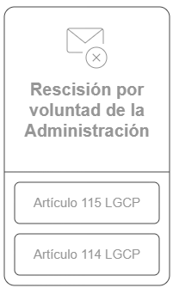

Es una decisión de la Administración en contratos no iniciados o en curso de ejecución, por razones de interés público, caso fortuito o fuerza mayor debidamente acreditadas.
Posible indemnización de la parte ejecutada, daños, perjuicios o lucro cesante debidamente comprobados dentro de criterios de razonabilidad y proporcionalidad.

Slide 25
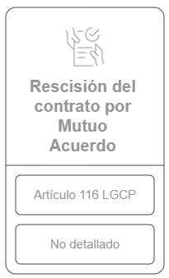
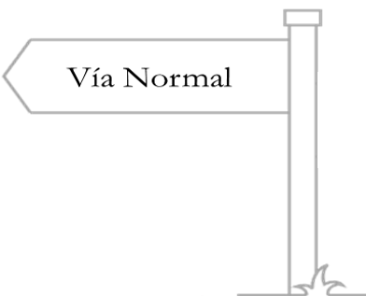
Características:
Requiere voluntad expresa de ambas partes.
Debe justificarse sin afectar el interés público.
No debe existir incumplimiento.
Implica la liquidación anticipada del contrato.
No hay un procedimiento especifico.

Slide 26


Buenas prácticas
Registro cronológico de incidencias.
Evidencia de advertencias y requerimientos.
Actas firmadas por ambas partes.
Aplicación estricta de plazos y requisitos formales.

Slide 27
Ejemplos de denuncias
UNA-FCSA-OFIC-050-2022
Hechos relacionados con el contrato N°2021-0005 denominado “Contrato de concesión de instalación pública para la prestación de servicio de soda –comedor Campus Pbro. Benjamín Núñez de la Universidad Nacional”, correspondiente a la Licitación pública 2020LN-000002-CA y suscrito entre la Universidad Nacional y el señor Marco Salas Jara.
UNA-DOP-OFIC-516-2024
Solicitud de inicio de procedimiento en relación con el contrato CBS-000348-2024, contratación 2024LD-000078-0003500001, IRIOMA Sociedad Anónima

Slide 28
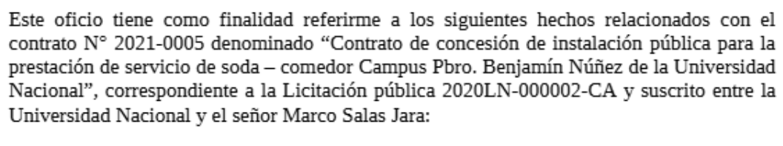
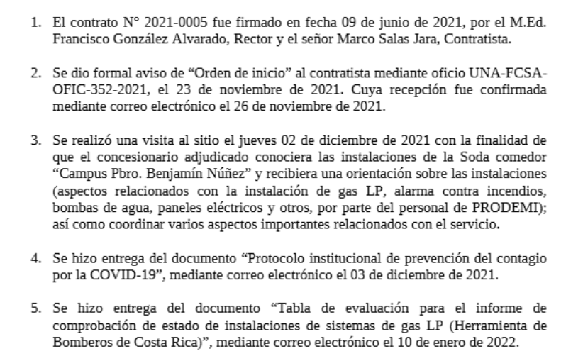
Identificación de las partes de la denuncia
Identificación del presunto infractor y datos de la contratación
Del punto 1 en adelante:
Relato de hechos e incumplimientos detectados.
Acciones realizadas para la ejecución

Slide 29
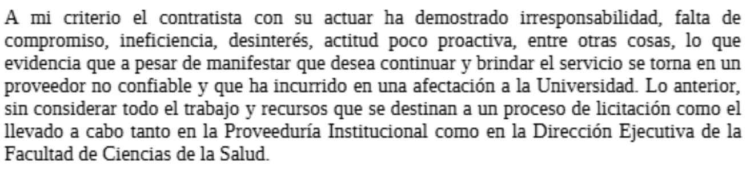
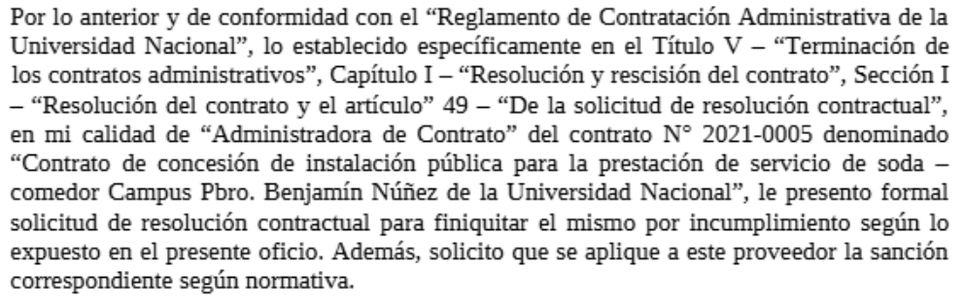
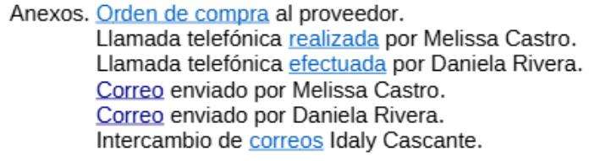
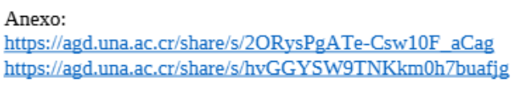
Identificación de las partes de la denuncia
El impacto del incumplimiento
Solicitud expresa para el inicio del procedimiento
Prueba

Slide 30

Cierre y conclusiones
La legalidad y el debido proceso son fundamentales.
La documentación es la base de un procedimiento válido.
La coordinación entre unidades mejora la eficacia administrativa.

Slide 31

Preguntas abiertas.
Discusión de casos específicos.
Comentarios finales.

